Slide 1
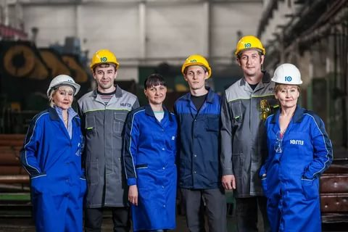
Тема урока: Методы личной профилактики персонала.

Slide 2
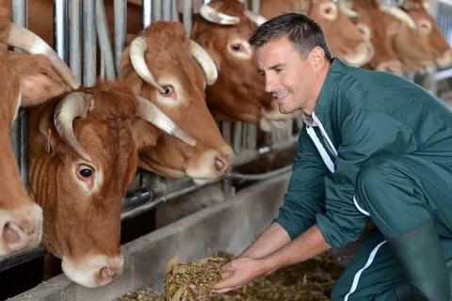
Гигиена труда, личная гигиена работников
Условия труда работников животноводства определяются разнообразными трудовыми процессами и окружающей их санитарно-гигиенической обстановкой (температурно-влажностный режим и движение воздуха, токсические газы, меры безопасности по уходу за животными, работа на машинах и механизмах, антропозоонозные инфекции и т. п.). Каждый из перечисленных факторов в отдельности или в комплексе при известных условиях может оказать вредное влияние на организм работающего человека, на его здоровье и производительность труда.

Slide 3
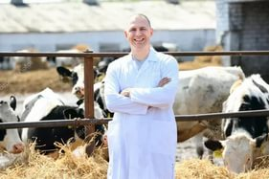
Гигиена труда, личная гигиена работников
Чтобы сохранить здоровье при одновременном повышении производительности труда работающих, необходимо соблюдать гигиенический режим труда и личную гигиену. Продолжительность рабочего дня для работников животноводства должна составлять не менее семи часов непосредственной работы. При этом весьма важное значение имеет перерыв в течение рабочего дня для приема пищи и отдыха не позднее чем через 4 часа после начала работы продолжительностью от 0,5 до 2 часов. Более короткие (вынужденные) перерывы на месте производства используются для бесед, чтения газет, литературы и т. п.

Slide 4
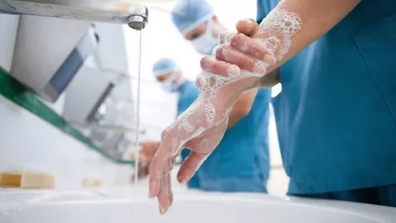
Гигиена труда, личная гигиена работников
В настоящее время на свиноводческих, овцеводческих и птицеводческих фермах колхозов и совхозов, а также в коневодстве в основном практикуется односменная организация труда, которая имеет ряд существенных недостатков. При односменной работе работников животноводства (свинарок, чабанов, конюхов, птичниц и др.) рабочий день сильно растянут и имеет до трех перерывов. Он начинается рано утром (с 3—5 часов) и заканчивается поздно вечером, тогда как работники животноводства бывают заняты производственными процессами около 8 часов. Они вынуждены рано вставать, а днем не всегда имеют возможность полноценно отдохнуть.

Slide 5
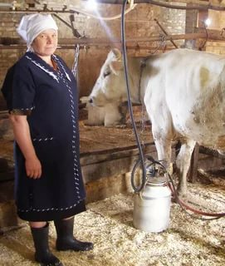
Гигиена труда, личная гигиена работников
При двухсменной работе две доярки-напарницы посменно обслуживают и доят прикрепленных к ним коров. Первая доярка работает утреннюю смену, а вторая — вечернюю. Через каждую неделю доярки сменами меняются. Такая система облегчает труд доярки, создает условия для нормального сна и отдыха. Эта система целесообразна при высокой квалификации доярок и механизации производственных процессов (электродоения, автопоения и пр.).

Slide 6
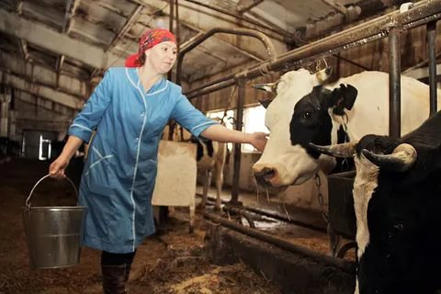
Гигиена труда, личная гигиена работников
В оздоровлении условии труда работников животноводства и повышения производительности работ исключительное значение приобретает механизация трудоемких процессов па фермах (кормоприготовление и раздача корма, автопоение, электродойка, пневматическая чистка, электрострижка, электропастух, уборка и вывозка навоза).

Slide 7
Гигиена труда, личная гигиена работников
Из санитарно-гигиенических условий на производстве (в помещениях для животных и на открытом воздухе) важное значение имеют температура, влажность и скорость движения воздуха, а также газовый состав и механические примеси воздуха. В условиях зимнего стойлового содержания животных для обслуживающего персонала, работающего в теплой одежде и кожаной обуви, считается допустимым: температура в пределах оптимальной для животных, влажность не выше 75% и скорость движения воздуха не более 0,25 м/сек. Предельно допустимые концентрации газов должны быть не выше: углекислый газ 0,15%, аммиак 0,0026% и сероводород 0,001%. Эти нормативы мало отличаются от нормативов, принятых для животных. Поэтому создание гигиенического микроклимата в помещениях для животных одновременно служит условием для оздоровления труда работников животноводства. Особое внимание надо уделять борьбе со сквозняками, вредными газами воздуха и его запыленностью.

Slide 8
Гигиена труда, личная гигиена работников
Неблагоприятные метеорологические условия как при работе в помещениях, так и на открытом воздухе (в лагерях и на пастбищах) могут служить причиной переохлаждения организма, простудных заболеваний и ревматизма, а также причиной солнечного и теплового ударов. Чтобы предупредить переохлаждение организма в неотапливаемых животноводческих помещениях или на открытом воздухе для рабочих, необходима малотеплопроводная, воздухонепроницаемая и маловлагоемкая одежда (шерстяное сукно, мех, вата и некоторые виды хлопчатобумажных тканей). Одежда при работе на холоде не должна стеснять движений и препятствовать обмену пододежного воздуха.

Slide 9
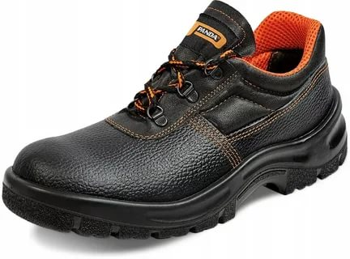
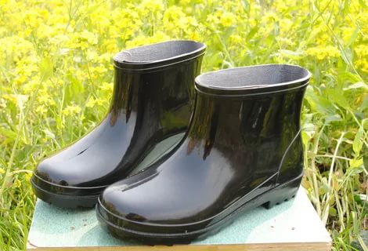
Гигиена труда, личная гигиена работников
Кожаная или резиновая обувь должна быть свободной с применением дополнительных утеплителей в виде стельки из войлока, двойных портянок или теплых носков. В морозную погоду лучше одевать валеную обувь с галошами. Важная мера, предупреждающая переохлаждение организма,— установление периодических перерывов в работе для обогревания в специальном (служебном) помещении при температуре 18—20°.

Slide 10
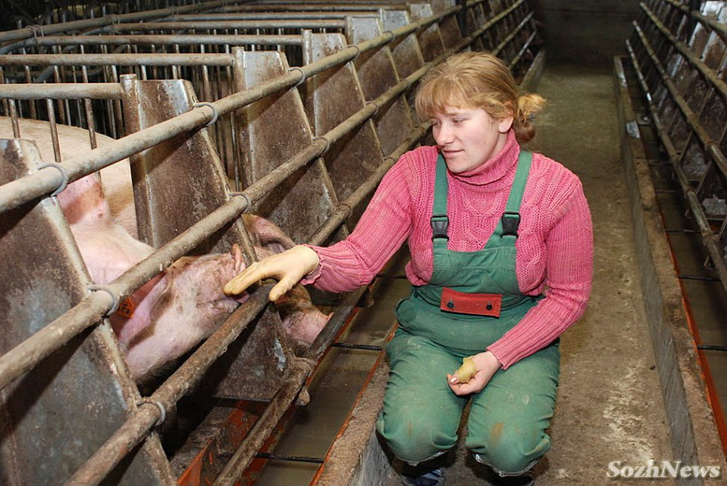
Гигиена труда, личная гигиена работников
Труд работников животноводства нередко бывает опасным из-за контакта людей с заразнобольными животными, их продуктами, трупами и навозом. Наибольшую опасность представляют сибирская язва, бруцеллез, туберкулез, ящур, бешенство, сап, рожа, стригущий лишай и некоторые гельминтозы.

Slide 11
Гигиена труда, личная гигиена работников
Работники животноводства иногда получают травмы со стороны обслуживаемых животных, при неосторожном обращении с ними, особенно с быками, хряками и жеребцами-производителями. Для предупреждения производственного травматизма каждый работник, обслуживающий сельскохозяйственный скот, должен быть хорошо ознакомлен с правилами безопасности при работе по уходу и содержанию животных. С основными правилами личной безопасности (уход, обращение, зоонозы) работников животноводства знакомит зоотехник и ветеринарный врач. К уходу за быками, хряками, баранами и жеребцами-производителями, а также к заездке лошадей лица, не достигшие 18-летнего возраста и беременные женщины, не допускаются.

Slide 12
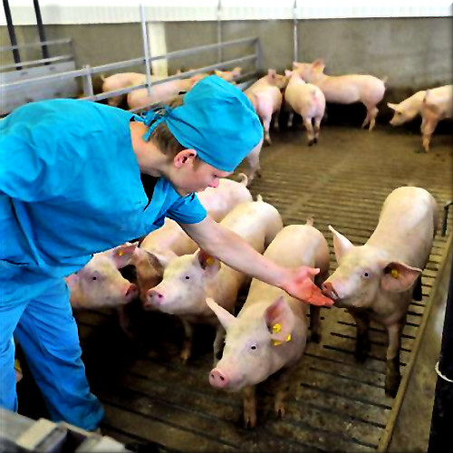
Гигиена труда, личная гигиена работников
Профилактические мероприятия против указанных инфекций сводятся прежде всего к тщательному ветеринарному осмотру, своевременной ветеринарно-санитарной обработке животных, строгой изоляции больных или выделению их в особые стада (туберкулезные и бруцеллезные), дезинфекции помещений и навоза, а также соблюдению обслуживающим персоналом мер личной профилактики.

Slide 13
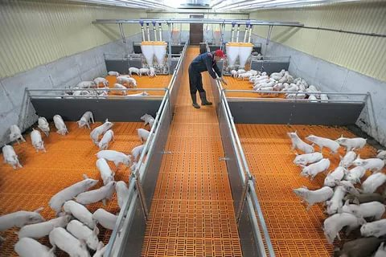
Гигиена труда, личная гигиена работников
С каждым годом совершенствуется технология содержания животных, на фермы поступают новые машины и механизмы, широко используется электрическая энергия, повышается культура труда в животноводстве. Задача состоит в том, чтобы все работники ферм были знакомы с используемыми машинами, умели управлять ими, бороться с производственными шумами и изучили правила по технике безопасности. В этих целях на каждой ферме необходимо организовать инструктаж по технике безопасности и регулярно контролировать выполнение правил безопасности при работе на машинах и механизмах.

Slide 14
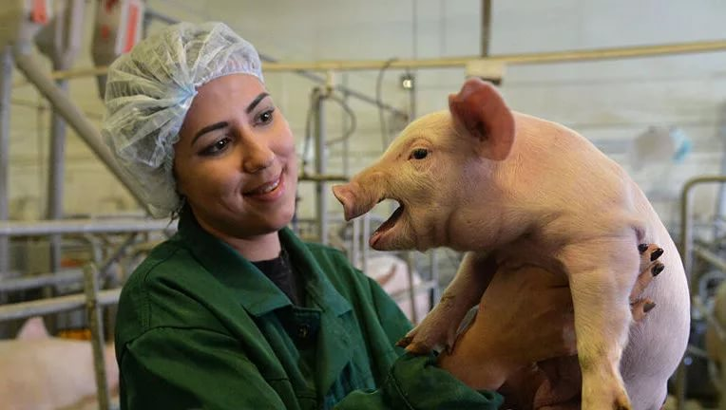
Гигиена труда, личная гигиена работников
Несовершеннолетним не разрешается работать на машинах. Если произошел несчастный случай, пострадавшему надо уметь оказать первую медицинскую помощь, срочно вызвать врача или направить пострадавшего в больницу. Ответственность за безопасность людей при работе, содержании животных и уходе за ними несут председатель колхоза, директор совхоза, главный зоотехник, управляющие отделениями и фермами и бригадиры. За работу механизмов и безопасность их эксплуатации отвечают главные инженеры, механики или заместители председателей колхозов по механизации.

Slide 15
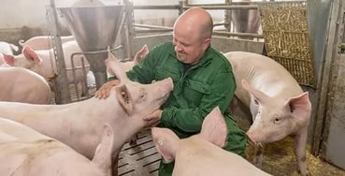
Для создания санитарно-гигиенических условий и облегчения труда работников животноводства необходимо осуществлять следующие мероприятия:
механизировать приготовление и раздачу кормов, поение животных, доение коров, стрижку овец, уборку навоза и другие работы на животноводческих фермах;
обеспечить надлежащее санитарно-гигиеническое содержание животных в помещениях, в частности своевременную уборку навоза и применение доброкачественной подстилки, исправное состояние и безотказную работу канализационной и вентиляционной систем;

Slide 16
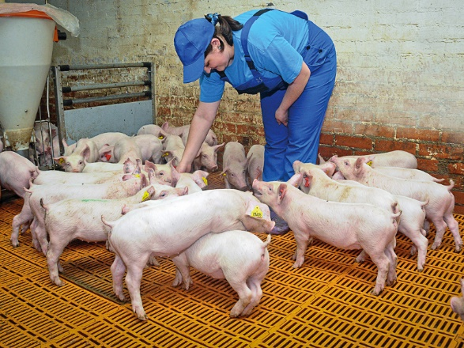
Для создания санитарно-гигиенических условий и облегчения труда работников животноводства необходимо осуществлять следующие мероприятия:
выделить помещение для обслуживающего персонала животноводческой бригады, оборудовать его шкафами для храпения личной одежды и обуви, умывальником, мылом, полотенцем, теплой водой, аптечкой для оказания первой помощи с медикаментами и перевязочным материалом, а также обеспечить каждого работника животноводства специальной и санитарной одеждой, обувью и защитными средствами по действующим нормам;
в бытовых блоках и на территории ферм, вблизи животноводческих помещений, устроить постоянные туалеты, а в летних лагерях — туалеты временного типа.

Slide 17
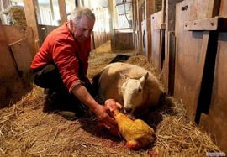
Гигиена труда, личная гигиена работников
работников животноводческих ферм большое значение имеет соблюдение ими правил личной гигиены. Последняя включает систематическую проверку здоровья работающих, гимнастические упражнения, закаливание организма, уход за кожей, руками и спецодеждой, предупреждение травматизма, профилактику при обслуживании животных, больных зоонозами, а также обращение с продуктами и трупами заразнобольных животных.

Slide 18
Гигиена труда, личная гигиена работников
Обслуживающий персонал, принимаемый на работу, проходит медицинский осмотр, а затем его регулярно (раз в квартал) проверяют. На работу доярками не принимают лиц, больных туберкулезом, бруцеллезом, хронической дизентерией и кожными болезнями.

Slide 19
Гигиена труда, личная гигиена работников
Санитарное законодательство предусматривает постоянный медицинский контроль за работниками животноводческих ферм. При выявлении у них бактерионосительства они отстраняются от работы, а при наличии гельминтозной инвазии персонал подвергается дегельминтизации. Для устранения усталости и улучшения дыхания, кровообращения рекомендуется до и после работы в течение 5—10 минут проделывать физкультурные упражнения. Во время отдыха следует изменять положение тела и делать легкие упражнения мышц, которые не участвовали в работе. Чтобы предохранить руки работающих от охлаждения и последующих заболеваний, в процессе работы (мойка замороженных корнеплодов, подмывание вымени и пр.) необходимо использовать теплую воду.

